Slide 1
Webinario para los afiliados de MassHealth Próximos cambios federales
SOLO PARA FINES DE DISCUSIÓN. SUJETO A CAMBIOS SEGÚN LAS PAUTAS DE LOS CMS Y ANÁLISIS ADICIONAL
Abril de 2026

Slide 2


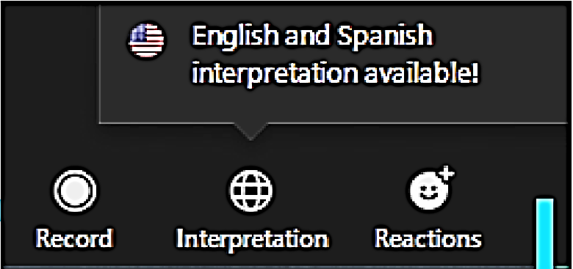
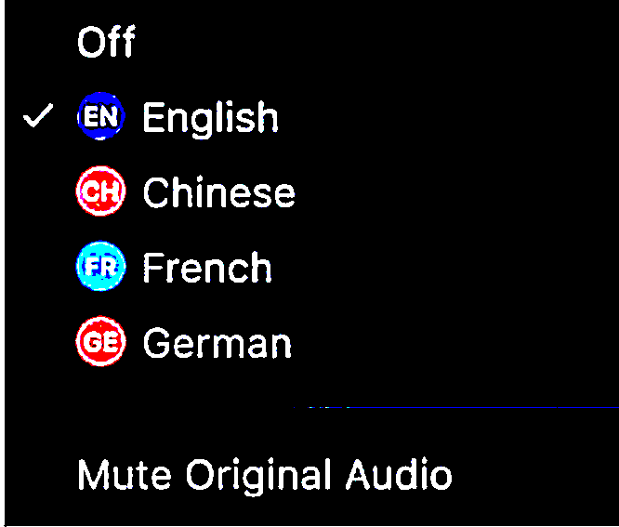




Para usar Zoom
SOLO PARA FINES DE DISCUSIÓN. SUJETO A CAMBIOS SEGÚN LAS PAUTAS DE LOS CMS Y ANÁLISIS ADICIONAL
Está disponible la traducción al español en vivo
En la barra de herramientas de Zoom, haga clic en el ícono del globo terráqueo (Interpretation).
Si ese ícono no aparece, haga clic en los 3 puntos (More), común en teléfonos y tabletas.
Elija “English” para escuchar al intérprete en lugar de al hablante en español.
Está disponible la interpretación en lengua de señas estadounidense.
Los intérpretes aparecerán en la pantalla.
Los subtítulos están disponibles en la pantalla.
Active o desactive los subtítulos con el botón “CC”, que está al pie de su ventana de Zoom.

Slide 3


Q&A
SOLO PARA FINES DE DISCUSIÓN. SUJETO A CAMBIOS SEGÚN LAS PAUTAS DE LOS CMS Y ANÁLISIS ADICIONAL
Por favor, use la función Q&A para
preguntas y respuestas
Envíe todas sus preguntas a Q&A.
Trataremos de responder todas las preguntas que podamos.
Type your question here
  Esta presentación incluye mucha información. Usted no tiene que recordar todo lo que vea
  y oiga hoy.
  Estas diapositivas estarán disponibles en línea en Mass.Gov/MassHealthMemberChanges.
  MassHealth también enviará instrucciones cuando nos acerquemos a enero.

Slide 4
Hoy hablaremos sobre:
SOLO PARA FINES DE DISCUSIÓN. SUJETO A CAMBIOS SEGÚN LAS PAUTAS DE LOS CMS Y ANÁLISIS ADICIONAL
1
Cambios que habrá en MassHealth
2
Más información sobre requisitos de trabajo
3
Cómo puede usted prepararse
4
Preguntas frecuentes
5
Cierre y discusión

Slide 5
Cambios que habrá en MassHealth

Slide 6
Información general
SOLO PARA FINES DE DISCUSIÓN. SUJETO A CAMBIOS SEGÚN LAS PAUTAS DE LOS CMS Y ANÁLISIS ADICIONAL
¿Qué es la "One Big Beautiful Bill Act"?
En julio de 2025, se convirtió en ley la "One Big Beautiful Bill Act" (conocida como OB3, OBBBA o H.R.1).
Esta ley incluye cambios importantes en Medicaid, que, en Massachusetts, es MassHealth.
La OB3 también hizo grandes cambios en la cobertura de Health Connector, SNAP, Medicare y más.
MassHealth está obligada a cumplir las leyes federales. Tenemos que implementar los cambios de la OB3.
¿Cuándo empiezan los nuevos requisitos?
Los nuevos requisitos no se aplican de inmediato.
Los cambios más grandes para los afiliados de MassHealth no empiezan hasta el otoño de 2026.
¿Cómo afectarán a los afiliados de MassHealth?
Los nuevos requisitos federales afectarán solo a determinados afiliados. A otros, no. Los cambios mayores serán para algunos adultos de entre 19 y 64 años, y para determinados inmigrantes.
MassHealth necesita aún más información del gobierno federal. Hasta que la obtengamos, tendremos respuesta solo a algunas preguntas. Esperamos obtener la información este verano.
Los mantendremos actualizados. Empezaremos a comunicarnos con los afiliados afectados este verano.

Slide 7
Prioridades de MassHealth
SOLO PARA FINES DE DISCUSIÓN. SUJETO A CAMBIOS SEGÚN LAS PAUTAS DE LOS CMS Y ANÁLISIS ADICIONAL
Asegurar que los afiliados elegibles mantengan su cobertura de salud.
Estamos trabajando para mantener cubiertos a la mayor cantidad posible de afiliados, usando los datos que ya tenemos, una comunicación clara y simple,
y asociaciones comunitarias.
Trabajar estrechamente con asociados comunitarios.
Nos estamos reuniendo con asociados, que incluyen planes de seguro
de salud, médicos y grupos comunitarios, para llegar a afiliados como ustedes. Trabajaremos juntos para ayudarlos a comprender los cambios
y a prepararse.
Apoyar a nuestros afiliados y ...
Seguir las leyes y los requisitos federales.
MassHealth debe cumplir con las leyes federales, incluida la OB3. Sin embargo, hay muchas preguntas abiertas. Obtendremos respuestas este verano, cuando el gobierno federal nos dé más información.

Slide 8
¿Cuáles son los cambios más grandes que surgen de la OB3?
SOLO PARA FINES DE DISCUSIÓN. SUJETO A CAMBIOS SEGÚN LAS PAUTAS DE LOS CMS Y ANÁLISIS ADICIONAL
Octubre de 2026
Cambios en la cobertura para determinados inmigrantes.
Enero de 2027
Se reduce la “cobertura retroactiva”.
Se reduce a 1 mes para algunos adultos, a 2 meses para el resto.
Futuros cambios en MassHealth debido a la OB3
Enero de 2027
Renovaciones cada 6 meses.
Para algunos adultos, de 19 a 64 años.
Enero de 2027
Requisitos de trabajo y educación.
Para algunos adultos, de 19 a 64 años (con varias exenciones).
Octubre
de 2028
Costo compartido
Para algunos adultos, de 19 a 64 años, con ingresos superiroes al 100 % del FPL.
Nota: Estos nos son los únicos cambios que se producen debido a la OB3, pero son los cambios más grandes que afectan a los afiliados.

Slide 9
Cambios en la cobertura para determinados inmigrantes
SOLO PARA FINES DE DISCUSIÓN. SUJETO A CAMBIOS SEGÚN LAS PAUTAS DE LOS CMS Y ANÁLISIS ADICIONAL
¿A partir de cuándo? | 1 de octubre de 2026
¿A quiénes creemos que afecta, según la información actual? | Afecta a algunos afiliados a quienes el gobierno federal llama hoy “inmigrantes extranjeros calificados”. Incluye a unos 2,500 afiliados que son refugiados asilados personas con permiso de permanencia temporal (parolee) ciertas víctimas de abuso y trata
¿Cuál es el cambio? | Estos afiliados pueden perder MassHealth Standard debido a que el gobierno federal dejará de pagar parte de su atención. Para los aproximadamente 2,500 afiliados afectados: Los adultos mayores de 65 años pasarán a MassHealth Family Assistance*. Los adultos discapacitados de 19 a 64 años pasarán a MassHealth Family Assistance*. Los adultos de 19 a 64 años que no son discapacitados pasarán a una cobertura de emergencia (MassHealth Limited y Health Safety Net). Los niños, las personas embarazadas y en posparto seguirán recibiendo una cobertura completa a través de MassHealth Standard.
*Family Assistance no cubre servicios y apoyos a largo plazo (como atención en centros de convalecencia) ni transporte médico que no sea de emergencia.

Slide 10
Se reduce la cobertura retroactiva
4
SOLO PARA FINES DE DISCUSIÓN. SUJETO A CAMBIOS SEGÚN LAS PAUTAS DE LOS CMS Y ANÁLISIS ADICIONAL
¿A partir de cuándo? | 1 de enero de 2027
¿A quiénes creemos que afecta, según la información actual? | Todos los afiliados.
¿Cuál es el cambio? | Hoy, los afiliados pueden calificar para recibir hasta tres meses de “cobertura retroactiva”. La cobertura retroactiva es la que reciben los afiliados cuando MassHealth da comienzo a sus beneficios antes de la fecha en que los solicitaron y se determinó que eran elegibles para recibirlos. Los afiliados pueden obtener cobertura retroactiva si fueran elegibles durante ese tiempo y tuvieran gastos médicos calificados. A partir de enero de 2027, la cobertura retroactiva se reducirá a: Un mes para la mayoría de los adultos de 19 a 64 años que no son discapacitados y no tienen hijos. Dos meses para todos los demás.

Slide 11
Renovaciones cada 6 meses
SOLO PARA FINES DE DISCUSIÓN. SUJETO A CAMBIOS SEGÚN LAS PAUTAS DE LOS CMS Y ANÁLISIS ADICIONAL
¿A partir de cuándo? | 1 de enero de 2027
¿A quiénes creemos que afecta, según la información actual? | Adultos de entre 19 y 64 años que no son discapacitados, y que: no son personas embarazadas o en posparto (es decir, no son mujeres que han estado embarazadas en los 12 últimos meses, sin importar cómo terminó el embarazo); no son el padre, la madre o el cuidador de un(a) niño(a) o un adulto discapacitado; y no son miembros de una tribu con reconocimiento federal.
¿Cuál es el cambio? | Estos afiliados deberán renovar su elegibilidad para recibir MassHealth cada seis meses. Actualmente, estos afiliados deben renovar su elegibilidad solo una vez al año.

Slide 12
Requisitos de trabajo
SOLO PARA FINES DE DISCUSIÓN. SUJETO A CAMBIOS SEGÚN LAS PAUTAS DE LOS CMS Y ANÁLISIS ADICIONAL
¿A partir de cuándo? | 1 de enero de 2027
¿A quiénes creemos que afecta, según la información actual? | Algunos adultos de 19 a 64 años que no son discapacitados. Sin embargo, los afiliados no tienen que cumplir con este requisito si: son personas embarazadas o en posparto (es decir, que han estado embarazadas en los 12 últimos meses, sin importar cómo terminó el embarazo); son el padre, la madre, el tutor o el cuidador de un(a) niño(a) menor de 14 años o de alguien que tiene una discapacidad; tienen una afección médica “grave o compleja”; tienen trastornos por consumo de sustancias; o cumplen con los requisitos de trabajo a través de TAFDC (beneficios en efectivo) o están sujetos a los requisitos de trabajo a través de SNAP (cupones para alimentos).
¿Cuál es el cambio? | Los afiliados tendrán que hacer alguna de las siguientes actividades para mantener su cobertura de MassHealth: trabajar o ser voluntario 80 horas o más por mes; participar en un programa de trabajo durante 80 horas o más por mes; estar inscritos en un programa educativo por lo menos a tiempo parcial; una combinación de las actividades anteriores durante 80 horas o más por mes; o ganar un mínimo de $580 por mes.

Slide 13
Más información sobre requisitos de trabajo

Slide 14
Si estoy sujeto a los requisitos de trabajo, ¿qué sucederá?
SOLO PARA FINES DE DISCUSIÓN. SUJETO A CAMBIOS SEGÚN LAS PAUTAS DE LOS CMS Y ANÁLISIS ADICIONAL
Paso 1
En su renovación, verificaremos si usted está exento de los requisitos de trabajo.
Basándonos en la información que ya tenemos, verificaremos automáticamente:
  si usted es menor de 19 años o mayor de 65;
  si usted tiene una discapacidad;
  si usted es el padre, la madre o el cuidador de un(a) niño(a) menor de 14 años;
  si usted es una persona embarazada o en posparto;
  si usted cumple con otra exención.
Si podemos confirmar que usted cumple con alguna de estas situaciones, estará exento. Si está exento, significa que no tiene que cumplir con los requisitos de trabajo.
Si podemos confirmar que está exento:
X
Si no podemos confirmar que está exento:
  No tendrá que hacer nada para cumplir con los requisitos de trabajo. Aún debe responder a su renovación.
  Continúe al Paso 2 

Slide 15
Si estoy sujeto a los requisitos de trabajo, ¿qué sucederá?
SOLO PARA FINES DE DISCUSIÓN. SUJETO A CAMBIOS SEGÚN LAS PAUTAS DE LOS CMS Y ANÁLISIS ADICIONAL
Paso 2
Verificaremos si usted cumple con los requisitos de trabajo.
Si no podemos confirmar que está exento, verificaremos en nuestro sistema:
  si sus ingresos son de al menos $580 por mes;
  si está trabajando al menos 80 horas por mes.
Si podemos confirmar que cumple con los requisitos de trabajo:
X
Si no podemos confirmar que cumple con los requisitos de trabajo:
  No tendrá que hacer nada más para probar que cumple con los requisitos de trabajo. Aún debe responder a su renovación.
  Continúe al Paso 3 

Slide 16
Si estoy sujeto a los requisitos de trabajo, ¿qué sucederá?
SOLO PARA FINES DE DISCUSIÓN. SUJETO A CAMBIOS SEGÚN LAS PAUTAS DE LOS CMS Y ANÁLISIS ADICIONAL
Paso 3
Le enviaremos un aviso por correo postal.
Si usted recibe un aviso, tendrá 30 días para responder. Usted debe probar que:
  está exento de los requisitos de trabajo;
  O
  cumple con los requisitos de trabajo.
Si usted prueba que está exento o que cumple con los requisitos de trabajo, MassHealth procesará su renovación. Le enviaremos un nuevo aviso para informarle para qué cobertura califica.
Si no responde o no cumple con los requisitos, puede perder su cobertura.
Si podemos confirmar que está exento o cumple con los requisitos de trabajo:
X
Si no podemos confirmar que está exento o cumple con los requisitos de trabajo:
  Ha terminado. MassHealth procesará su renovación y le informará si es elegible para recibir cobertura.
  Usted puede perder su cobertura.

Slide 17

PASOS
SOLO PARA FINES DE DISCUSIÓN. SUJETO A CAMBIOS SEGÚN LAS PAUTAS DE LOS CMS Y ANÁLISIS ADICIONAL
Caso 1: Una madre con un(a) hijo(a) pequeño(a) solicita MassHealth
1
Solicito MassHealth en línea. En mi solicitud, indico que tengo un(a) hijo(a) de 5 años.
Acción de MassHealth: MassHealth revisa mi solicitud:
Como en la solicitud informé que tengo un hijo dependiente (menor de 14 años), estoy exenta de los requisitos de trabajo.
Por lo demás, soy elegible para recibir MassHealth.
2
Recibo un aviso que me confirma que ahora tengo beneficios de MassHealth.
ETAPA DE LA VIDA | Adulto
EDAD | 25
HOGAR | Persona soltera 1 niño/a (5 años) No discapacitado
INGRESOS | $370 por mes
EMPLEO | Trabaja 40 horas por mes
ACCIÓN | Solicitud nueva

Slide 18

SOLO PARA FINES DE DISCUSIÓN. SUJETO A CAMBIOS SEGÚN LAS PAUTAS DE LOS CMS Y ANÁLISIS ADICIONAL
Caso 2: Un estudiante renueva su cobertura de MassHealth
PASOS
1
Recibo mi formulario de renovación de MassHealth en un sobre azul.
Informo que soy un estudiante inscrito en un programa de educación superior.
2
Completo mi renovación en línea.
Acción de MassHealth: MassHealth revisa mi formulario de renovación:
Informo que soy un estudiante de tiempo completo, pero no proporciono ninguna documentación relacionada.
Por lo demás, soy elegible para recibir MassHealth.
ETAPA DE LA VIDA | Estudiante
EDAD | 22
HOGAR | Persona soltera Sin hijos No discapacitado
INGRESOS | $0 por mes
EMPLEO | Estudiante de tiempo completo
ACCIÓN | Renovación
Recibo una “solicitud de información” para los requisitos de trabajo de parte de MassHealth. Esto significa que tengo que responder con la documentación requerida dentro de los 30 días.
Envío a MassHealth documentación sobre mi inscripción en educación superior de tiempo completo.
3
Acción de MassHealth: MassHealth revisa mi respuesta:
Como se ha confirmado mi inscripción en educación superior, cumplo con los requisitos de trabajo.
4
Recibo un aviso que me confirma que se ha renovado mi cobertura de MassHealth.

Slide 19

SOLO PARA FINES DE DISCUSIÓN. SUJETO A CAMBIOS SEGÚN LAS PAUTAS DE LOS CMS Y ANÁLISIS ADICIONAL
Caso 3: Un trabajador adulto renueva su cobertura de MassHealth
PASOS
1
Recibo mi formulario de renovación de MassHealth en un sobre azul.
2
Completo mi renovación en línea. Notifico que hago 38 horas de trabajo y voluntariado por mes.
Acción de MassHealth: MassHealth revisa mi formulario de renovación:
Por lo demás, soy elegible para recibir MassHealth.
Como no doy ninguna información que me haga exento, no estoy exento de los requisitos de trabajo.
Como mis ingresos están por debajo de los $580 y no notifiqué una actividad laboral, no cumplo con los requisitos de trabajo.
ETAPA DE LA VIDA | Adulto
EDAD | 50
HOGAR | Persona soltera Sin hijos No discapacitado
INGRESOS | $293 por mes
EMPLEO | (1) Trabaja 18 h por mes; (2) es voluntario durante 20 h por mes
ACCIÓN | Renovación
MassHealth determina que ya no soy elegible para recibir MassHealth, dado que no cumplo con la norma de requisitos de trabajo.
3
Recibo un aviso que me confirma que mi cobertura finalizará. Tengo derecho a apelar si estoy en desacuerdo con la decisión de MassHealth.

Slide 20

SOLO PARA FINES DE DISCUSIÓN. SUJETO A CAMBIOS SEGÚN LAS PAUTAS DE LOS CMS Y ANÁLISIS ADICIONAL
Caso 4: Un adulto con una discapacidad recién adquirida renueva su cobertura de MassHealth
PASOS
1
Recibo mi formulario de renovación de MassHealth en un sobre azul.
2
Completo mi renovación en línea.
Acción de MassHealth: MassHealth revisa mi formulario de renovación:
Informo una discapacidad nueva que me hace exento, la cual se debe verificar antes de que se conceda la exención.
Por lo demás, soy elegible para recibir MassHealth.
ETAPA DE LA VIDA | Adulto
EDAD | 30
HOGAR | Persona soltera Sin hijos Discapacitado reciente
INGRESOS | $250 por mes
EMPLEO | Trabaja 25 horas por mes
ACCIÓN | Renovación
3
Recibo una “solicitud de información” para verificar la discapacidad de parte de MassHealth.
Envío a MassHealth documentación de mi discapacidad.
Acción de MassHealth: MassHealth revisa mi respuesta:
Como se ha confirmado mi discapacidad, estoy exento de los requisitos de trabajo.
4
Recibo un aviso que me confirma que se ha renovado mi cobertura de MassHealth.

Slide 21
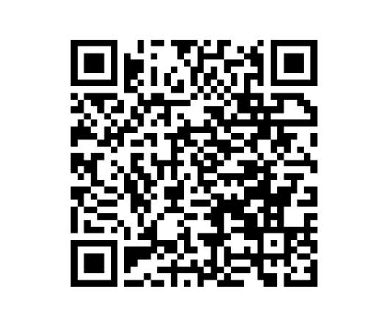
¿Cómo sabré si me afectan los requisitos de trabajo?
SOLO PARA FINES DE DISCUSIÓN. SUJETO A CAMBIOS SEGÚN LAS PAUTAS DE LOS CMS Y ANÁLISIS ADICIONAL
MassHealth está trabajando arduamente para asegurarse de que todos los afiliados comprendan los próximos cambios.
Si creemos que los requisitos de trabajo lo afectan, MassHealth se comunicará con usted este verano.
Le enviaremos un aviso por correo postal, un mensaje de texto y un correo electrónico, y lo llamaremos por teléfono.
Trabajamos con organizaciones de su comunidad para que nos ayuden a compartir información.
Incluye a médicos, grupos comunitarios, iglesias, planes de seguro de salud y otros asociados en todo el estado.
Tenemos un sitio web donde los afiliados pueden informarse más sobre los cambios federales.
También publicaremos información en las redes sociales y en otros lugares para que usted sepa de las actualizaciones y pueda buscar avisos importantes.
Visite el sitio web sobre OB3 para afiliados de MassHealth para obtener más información:
https://www.mass.gov/info-details/masshealth-federal-updates-and-impact

Slide 22
Cómo puede usted prepararse

Slide 23
¿Qué debe hacer? ¿Cómo puede prepararse?
Los afiliados de MassHealth deben tomar estas medidas para asegurarse de recibir la mejor cobertura disponible:
Asegurarse de que tengamos su información actual.
Notifíquenos si se muda, si tiene un número nuevo, si es una persona embarazada o si hay otro cambio que pueda afectar su cobertura.
Seguir recibiendo atención, surtir sus medicamentos de venta con receta y asistir a sus citas.
Usted se sabrá directamente por MassHealth antes de que cambie algo con respecto a su cobertura.
Leer y responder siempre las cartas o los mensajes de MassHealth.
Cree una cuenta de MyServices para ver avisos sobre elegibilidad y esté atento a más información este verano.
Si tienen preguntas o necesita ayuda, ¡comuníquese con nosotros!
Llame al (800) 841-2900, TDD/TTY: 711, visite un Centro de Inscripción de MassHealth o encuentre un asistente cerca de usted.

Slide 24
Cómo notificar un cambio a MassHealth
Notifique un cambio en línea
Opción 1
Visite MAHealthConnector.org.
Los afiliados menores de 64 años pueden hacer cambios en línea en su cuenta de MassHealth en la página mahealthconnector.org.
Opción 2
Use Adobe Sign.
Complete el Formulario de MassHealth para notificar un cambio y envíelo en línea con la herramienta gratuita Adobe Sign.
IMPORTANTE: ¡Asegúrese de que MassHealth tenga su información actual! Esta incluye su teléfono, su dirección, su dirección de correo electrónico, su estado de embarazo, el tamaño del hogar y su estado de discapacidad. Si no podemos comunicarnos con usted, podría no recibir avisos y perder su cobertura. Use este enlace para saber más sobre cómo notificar un cambio.

Slide 25
Cómo notificar un cambio a MassHealth (continuación)
Notifique un cambio por correo electrónico, por fax o personalmente
Opción 3
Visite un MEC.
Visite uno de nuestros siete Centros de Inscripción de MassHealth ubicados en todo el estado.
Abierto de lunes a viernes,
de 8:45 a. m. a 5:00 p. m.
Opción 4
Envíe una actualización por correo postal.
Imprima el formulario desde los formularios para afiliados y envíelo a:
Commonwealth of Massachusetts
Health Insurance Processing Center
PO Box 4405
Taunton, MA 02780
Opción 5
Llame o envíe un fax
Para notificar un cambio por teléfono, llame al (800) 841-2900 (TTY: 711) o envíe un fax al 857-323-8300.
Si va a enviar un fax, asegúrese de incluir el nombre del jefe del hogar (HOH), la fecha de nacimiento del HOH, la ID de MassHealth del HOH y una descripción de los cambios.
IMPORTANTE: ¡Asegúrese de que MassHealth tenga su información actual! Esta incluye su teléfono, su dirección, su dirección de correo electrónico, su estado de embarazo, el tamaño del hogar, su estado de discapacidad, etc. Si no podemos comunicarnos con usted, podría no recibir avisos y perder su cobertura. Use este enlace para saber más sobre cómo notificar un cambio.

Slide 26

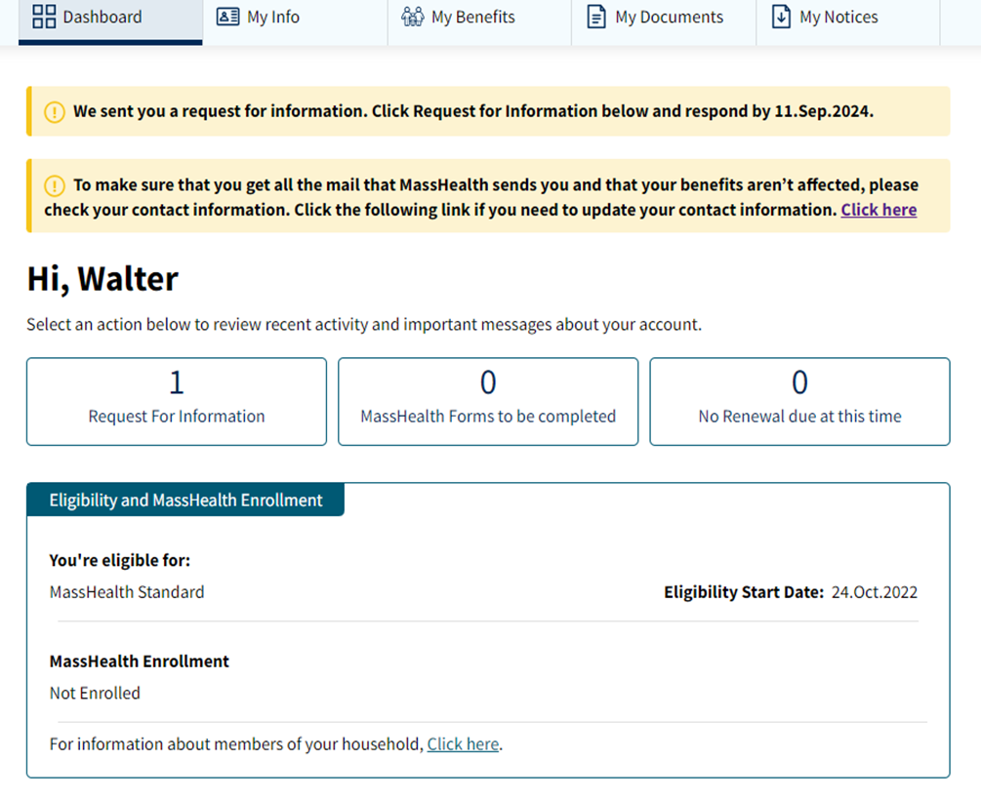
Inscríbase en MyServices
MyServices es la aplicación móvil y el sitio web de MassHealth, fáciles de usar, para todos los afiliados. ¡Visite MyServices.mass.gov para inscribirse!
En MyServices, los afiliados pueden:
  Ver copias de los avisos de elegibilidad y recibir alertas sobre acontecimientos importantes y medidas que tienen que tomar.
  Ver su beneficio actual de MassHealth o de Massachusetts Health Connector.
  Ver su inscripción actual en un plan de seguro de salud, incluido el nombre del plan y la fecha en la que empezó.
  Revisar la información de contacto que MassHealth tiene archivada (como nombre, dirección y teléfono).
  Verificar el estado de las Solicitudes de información (RFI), lo que incluye si se ha procesado cualquier respuesta que hayan enviado.
  Ver e imprimir una copia de su tarjeta de ID de MassHealth.
MyServices ayuda a los afiliados a ver información importante, como copias de los avisos y datos sobre su cobertura.
Inscríbase en MyServices.mass.gov

Slide 27
Cierre y discusión

Slide 28
Qué debe recordar sobre la presentación de hoy
SOLO PARA FINES DE DISCUSIÓN. SUJETO A CAMBIOS SEGÚN LAS PAUTAS DE LOS CMS Y ANÁLISIS ADICIONAL
1
  Las leyes federales exigen a MassHealth que cambie algunos de sus requisitos.
  Estos cambios no van a ocurrir inmediatamente y no empiezan todos en el mismo momento. Los primeros cambios empiezan en octubre de 2026.
2
3
  Los cambios afectan solo a determinadas personas, principalmente a adultos de 19 a 64 años, que no son discapacitados, que no son una persona embarazada y que no son los padres, madres o cuidadores de niños pequeños.
4
  MassHealth se comunicará con usted este verano si consideramos que los requisitos de trabajo lo afectan.
5
  ¡Actualice su información de contacto hoy mismo! Si MassHealth no tiene su dirección actual, usted podría no recibir correspondencia importante y podría perder su cobertura.
6
  Visite Mass.gov/MassHealthMemberChanges para informarse más sobre la OB3 y mantenerse actualizado.

Slide 29
Q&A
SOLO PARA FINES DE DISCUSIÓN. SUJETO A CAMBIOS SEGÚN LAS PAUTAS DE LOS CMS Y ANÁLISIS ADICIONAL
Por favor, use la función Q&A para
preguntas y respuestas
Envíe todas sus preguntas a Q&A.
Trataremos de responder todas las preguntas que podamos.
Type your question here
  Esta presentación incluye mucha información. Usted no tiene que recordar todo lo que vea y oiga hoy.
  Estas diapositivas estarán disponibles en línea en Mass.Gov/MassHealthMemberChanges. MassHealth también enviará instrucciones cuando nos acerquemos a enero.

